Slide 1

Единая методика социально-психологического тестирования (СПТ) как инструмент профилактики

Slide 2
Единая методика СПТ предназначена
1) для выявления латентной и явной рискогенности социально-психологических условий, формирующих психологическую готовность к аддиктивному (зависимому) поведению у лиц подросткового и юношеского возраста.
2) оценки вероятности вовлечения в аддиктивное поведение на основе соотношения факторов риска и факторов защиты, воздействующих на обследуемых. Выявляет повышенную и незначительную вероятность вовлечения в зависимое поведение.
Методика не может быть использована для формулировки заключения
о наркотической или иной зависимости респондента.

Slide 3
ЕМ СПТ применяется
для тестирования лиц подросткового и юношеского возраста старше 13 лет. Методика представлена в трех формах:
Форма «А-110» содержит 110 утверждений, для тестирования обучающихся 7 – 9 классов.
Форма «В-140» содержит 140 утверждений для тестирования обучающихся 10 – 11 классов.
Форма «С-140» содержит 140 утверждений для тестирования студентов профессиональных образовательных организаций и образовательных организаций высшего образования.
Нормирование– расчет критериев оценки результатов, получаемых при тестировании, для субъектов Российской Федерации производится индивидуально на основе анализа данных репрезентативных выборок.

Slide 4
Добровольность. Конфиденциальность. Обратная связь.
Добровольность. Тестирование обучающихся, достигших возраста пятнадцати лет, проводится при наличии их информированных согласий в письменной форме об участии в тестировании (далее – информированное согласие). Тестирование обучающихся, не достигших возраста пятнадцати лет, проводится при наличии информированного согласия одного из родителей или иного законного представителя обучающихся.
Конфиденциальность. Каждому обучающемуся, принимающему участие в тестировании, присваивается индивидуальный код участника, который делает невозможным персонификацию данных. Список индивидуальных кодов и соответствующих им фамилий хранится в образовательной организации в соответствии с Федеральным законом от 27 июля 2007 г. № 152-ФЗ «О персональных данных».
Обратная связь. Удовлетворение интереса к результатам исследования.
Результаты СПТ рекомендуется использовать в качестве диагностического компонента воспитательной деятельности образовательной организации. Данные, полученные с помощью методики, позволяют оказывать обучающимся своевременную адресную психолого-педагогическую помощь. На основании результатов методики для обучающихся с показателями повышенной вероятности вовлечения в зависимое поведение рекомендуется разрабатывать индивидуальные или групповые профилактические программы.

Slide 5
Факторы риска – социально-психологические условия, повышающие угрозу вовлечения в зависимое поведение
Качества и условия, регулирующие взаимоотношения личности и социума:
Потребность в одобрении – это желание получать позитивный отклик в ответ на свое поведение. В гипертрофированном виде переходит в неразборчивое стремление угождать
и нравиться всем подряд, лгать, создавать о себе преувеличенно хорошее мнение с целью быть принятым (понравиться).
Подверженность влиянию группы - повышенная восприимчивость воздействию группы или ее членов, приводящая к подчинению группе, готовности изменить свое поведение и установки.
Принятие асоциальных установок социума – согласие, убежденность в приемлемости для себя отрицательных примеров поведения, распространенных в маргинальной части общества. В частности, оправдание своих социально неодобряемых поступков идеализированными и героизированными примерами поведения, достойного порицания.
Наркопотребление в социальном окружении – распространенность наркопотребляющих среди знакомых и близких, создающая опасность приобщения к наркотикам и формирования референтной группы из наркопотребляющих.

Slide 6
КАЧЕСТВА, ВЛИЯЮЩИЕ НА ИНДИВИДУАЛЬНЫЕ ОСОБЕННОСТИ ПОВЕДЕНИЯ:
Склонность к риску (опасности) - предпочтение действий и ситуаций, выбор вариантов альтернатив, сопряженных с большой вероятностью потери.
Импульсивность - устойчивая склонность действовать по первому побуждению, под влиянием внешних обстоятельств или эмоций.
Тревожность - предрасположенность воспринимать достаточно широкий спектр ситуаций как угрожающие, приводящая к плохому настроению, мрачным предчувствиям, беспокойству.
Фрустрация (от лат. «frustration» – обман, расстройство, разрушение планов) – психическое состояние переживания неудачи, обусловленное невозможностью реализации намерений и удовлетворения потребностей, возникающее при наличии реальных или мнимых непреодолимых препятствий на пути к некоей цели.

Slide 7
Факторы защиты (протективные факторы) – обстоятельства, повышающие социально-психологическую устойчивость к воздействию факторов риска
Принятие родителями – оценочное поведение родителей, формирующее ощущение нужности и любимости у ребенка.
Принятие одноклассниками – оценочное поведение сверстников, формирующее у учащегося чувство принадлежности к группе и причастности.
Социальная активность – активная жизненная позиция, выражающаяся в стремлении влиять на свою жизнь и окружающие условия.
Самоконтроль поведения – сознательная активность по управлению своими поступками, в соответствии с убеждениями и принципами.
Самоэффективность (self-efficacy) – уверенность в своих силах достигать поставленные цели, даже если это потребует больших физических и эмоциональных затрат.

Slide 8
Результаты делятся по каждому фактору на 3 группы: повышенные, средние (норма), пониженные
Например, Субшкала «Склонность к риску» (СР)
Уровень | Описание
Повышенный | Субъективное ощущение риска ниже, чем реальный уровень опасности. Осознает потенциальные риски, но отказывается их учитывать, оказываясь под влиянием различных чувств и желаний. Информированность об опасных последствиях заменена мифами, заблуждениями, отсутствием критичности к рисковому поведению.
Средний (норма) | Субъективное ощущение риска соответствует реальному уровню опасности в ситуациях, связанных с большой вероятностью угрозы. Осознает потенциальные риски и учитывает их в своем поведении. Принимает взвешенные, разумные решения в эмоционально насыщенной ситуации, особенно в присутствии сверстников. Критикует принятые в подростковой среде формы рискового поведения.
Пониженный | Субъективное ощущение риска выше, чем реальный уровень опасности. Завышает потенциальные риски. Склонен считать рискованными даже потенциально не опасные виды активности, перестраховываться. Отвергает поведение, связанное с риском.

Slide 9
Стандартное обращение психолога к обследуемым перед началом тестирования
«Каждый человек в жизни сталкивается с трудностями, рисками, но все их преодолевают по-разному. В условиях трудных жизненных ситуаций нужно проявлять психологическую устойчивость. Научиться этому можно, если хорошо в себе разобраться.
Тест выявит степень вашей психологической устойчивости в трудных жизненных ситуациях. И чем откровеннее будут ваши ответы, тем точнее вы получите результат. Конфиденциальность личных данных гарантируется.
После обработки теста вы получите общее представление о своей психологической устойчивости. Те, кого заинтересует более подробная информация о своем внутреннем мире, могут подойти ко мне отдельно».

Slide 10
Инструкция по заполнению

Slide 11
Компьютерная программа тестирования предполагает
Доступ к тестированию по логину и/ или паролю
Деперсонализация данных (респонденты закодированы)
Невозможность прохождения теста повторно после его завершения.
Список организаций и территориальных образований (классификатор).
Инструкция перед началом тестирования.
Случайное выпадение вопросов.
Замер времени ответов на вопросы теста (секунды).
Возможность в «ручном режиме» включить функцию «подтверждение ответа» и отключить (не предъявлять) вопросы субшкалы «принятие родителями».
Возможность продолжения работы с заданиями теста, не ответив на предыдущее утверждение (вопрос).
Возможность вернуться к не отвеченным утверждениям, после ответа на последний вопрос (утверждение) теста.
Невозможность закончить тестирование, не ответив на все утверждения (вопросы).
Возможность в «ручном режиме» включать и отключать функцию «обратная связь», предусматривающую предъявление одного из 5 видов типовой обратной по окончании тестирования.
Предъявление вариантов ответов строго в вербальной форме. Перевод вербальных вариантов ответов в числовые (соответственно) «0», «1», «2», «3».
Предусмотреть по завершении выполнения теста необходимо нажатия кнопки «Завершить тестирование». Если участник не ответил на какой-либо вопрос (утверждение), то необходимо указать, какие вопросы (утверждения) требуют ответа и вывести их на экран.

Slide 12
Выявление респондентов с недостоверными ответами
Индикаторы недостоверности:
1. Социальная желательность ответов (СЖО) - субшкала По (потребность в одобрении).
2. Несоответствие ответов на синонимичные вопросы – контроль соответствия (КС).
3. Минимально возможное время тестирования (МВВТ).
4. Однообразие ответов - нежелание сотрудничать (НС).

Slide 13
Содержание обратной связи при недостоверных ответах
Ваши ответы признаны недостоверными. Это может быть вызвано следующими причинами:
Возможно, Вы не поняли инструкцию, которая давалась в начале теста.
Возможно, Вы невнимательно читали утверждения опросника.
Возможно, Вы делали свой выбор ответов по ошибке.
Возможно, Вы слишком спешили, отвечая на вопросы, не оставляя себе время на обдумывание ответа.

Slide 14
Обратная связь служит для удовлетворения интереса респондента к результатам тестирования.
Обратная связь при достоверных ответах не является интерпретацией индивидуальных результатов теста.
Она отличается высокой степенью обобщенности и строится на обсуждении такой интегральной личностной характеристики как психологическая устойчивость в трудных жизненных ситуациях.
Психологическая устойчивость - это качество личности, отдельными аспектами которого являются уравновешенность, стабильность, сопротивляемость. Оно позволяет противостоять жизненным трудностям, неблагоприятному давлению обстоятельств, сохранять здоровье и работоспособность в различных испытаниях.
Состоит из рекомендаций в форме краткого совета, описывающего возможный «вектор саморазвития».

Slide 15
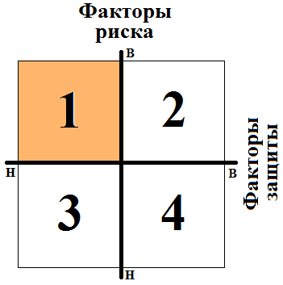
1 вариант. Факторы риска высокие, а защиты - низкие
Неблагоприятное сочетание факторов риска и факторов защиты
Цель: ориентировать на преодоление трудных жизненных ситуаций.
Вы успешно прошли социально-психологический тест.
Ваша психологическая устойчивость будет выше, если проявлять терпение и сдержанность.

Slide 16
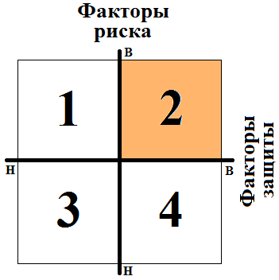
2 вариант. Факторы риска и факторы защиты высокие
Актуализация факторов риска при достаточной выраженности факторов защиты
Цель: ориентировать на снижение факторов риска.
Вы успешно прошли социально-психологический тест.
В трудных жизненных ситуациях Ваша психологическая устойчивость снижается.

Slide 17
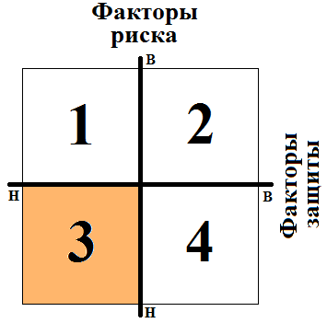
3 вариант. Факторы риска и факторы защиты низкие
Редукция факторов защиты при допустимой выраженности факторов риска
Цель: ориентировать на повышение факторов защиты
Вы успешно прошли социально-психологический тест.
В трудных жизненных ситуациях Ваша психологическая устойчивость снижается.

Slide 18
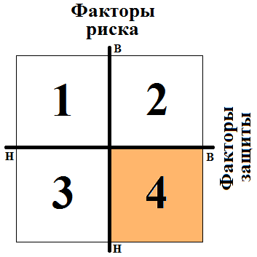
4 вариант. Факторы риска низкие, а факторы защиты - высокие
Благоприятное сочетание факторов риска и факторов защиты
Цель: ориентировать на саморазвитие
Вы успешно прошли социально-психологический тест.
Ваша психологическая устойчивость не зависит от трудных жизненных ситуаций.

Slide 19
Автоматическая оценка индивидуальной вероятности вовлечения в зависимое поведение
Определение вероятности вовлечения в зависимое поведение. Оценивается провоцирующий потенциал социально-психологических условий к первой пробе психактивных веществ. Чем выше провоцирующий потенциал условий, тем выше вероятность вовлечения в зависимое поведение. Это сверхвысокие значения по субшкалам «Факторов риска» (ФР): и сверхнизкие значения по субшкалам «Факторов защиты» (ФЗ).
Отдельно оценивается готовность к совершению первой пробы ПАВ. Основана на накоплении (кумуляции) баллов ответов на вопросы-маркеры.
Вопросы-маркеры были выделены из общего количества вопросов при обследовании респондентов, имеющих опыт эпизодического употребления психоактивных веществ. Ответы на вопросы-маркеры выявляют близость взглядов, субъективных особенностей, жизненной ситуации респондента к аналогичным характеристикам лиц, совершивших пробу психоактивных веществ.

Slide 20
Заключение
Результаты методики позволяют сформировать заключения двух видов:
о «повышенной вероятность вовлечения»;
о «незначительной вероятности вовлечения».
По окончании проведения социально-психологического тестирования итоговый акт о его результатах необходимо направить в орган исполнительной власти субъекта Российской Федерации, осуществляющего управление в сфере здравоохранения.
Итоговый акт должен включать наименование образовательных организаций, принявших участие в социально-психологическом тестировании, их адресах, количестве обучающихся, подлежащих тестированию, количестве участников тестирования по классам (группам), дате проведения тестирования, а также количестве обучающихся, имеющих высокие показатели вероятности риска потребления наркотических средств и психотропных веществ в указанных классах (группах) в процентах.

Slide 21

СПАСИБО ЗА ВНИМАНИЕ!

